Slide 1
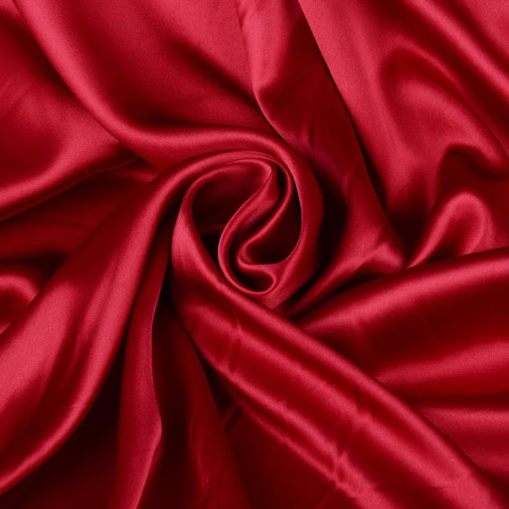
СВИЛА
Природно влакно животињског порекла

Slide 2
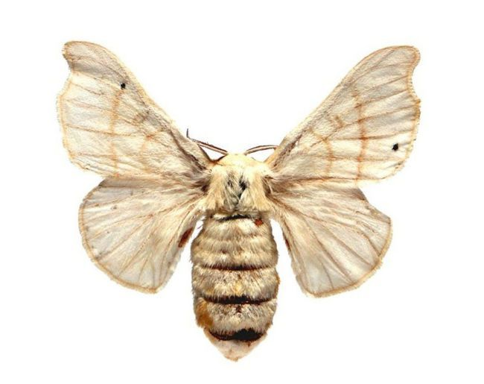
Свила је природно текстилно влакно које се добија од чауре свилене бубе

Slide 3
У развоју свилене бубе постоје 4 фазе (стадијума): јаје, гусеница, лутка и лептир.

Slide 4
Природна свила настаје одмотавањем нити са чаура које формира питома свилена буба лучењем из својих жлезда.
Дивља или туса свила добија се из чаура свилене бубе која живи у природи.
Свилена буба се храни искључиво листовима белог дуда.

Slide 5
Свилена нит је врло фина па се од ње израђују и врло фине тканине. Сирова свила је без сјаја, а обрађена (дегумирана) свила има леп сјај. Спада у групу јаких влакана. Прилично је еластично влакно па се тканине мало гужвају.

Slide 6
СВИЛЕНЕ ТКАНИНЕ

Slide 7
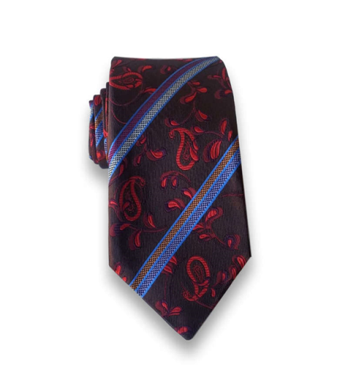
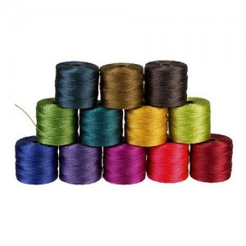
ПРОИЗВОДИ ОД СВИЛЕ
Свила се користи за израду фине женске одеће (мараме, кошуље, хаљине), за чарапе, рубље, кравате, за шиваћи конац, хируршки конац, у техници (траке за писаће машине, сита, изолацију каблова), за потребе војске (падобрани, заставе, ленте) итд.

Slide 8
ПРОИЗВОДИ ОД СВИЛЕ

Slide 9
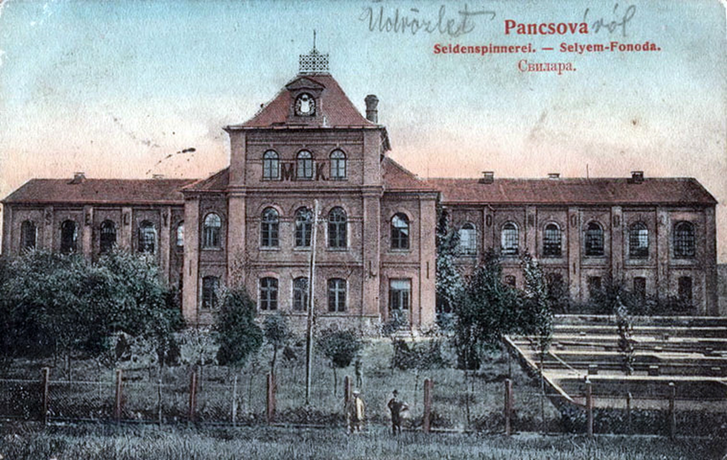
Панчевачка свилара
У нашем граду је традиција свиларства – што значи гајења дуда, свилених буба, и производња свилених нити – трајала 230 година, све до краја шездесетих година 20. века, када је заувек прекинута…

Slide 10
Питања за проверу знања
У коју групу влакана спада свила?
Које фазе постоје у развоју свилене бубе?
Наброј неке производе од свиленог влакна

